Slide 1
Audit Carrefour
Magasin: Nabeul
Le 02 Mars 2017
Mme Samah SLAIMI

Slide 2
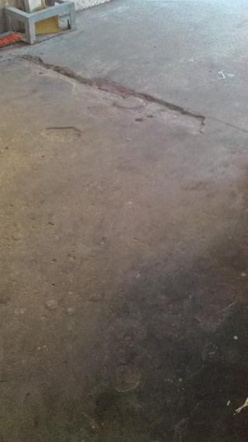
Réception : Le sol est fissuré, le nettoyage à ce niveau est difficile. Revêtir le sol.

Slide 3
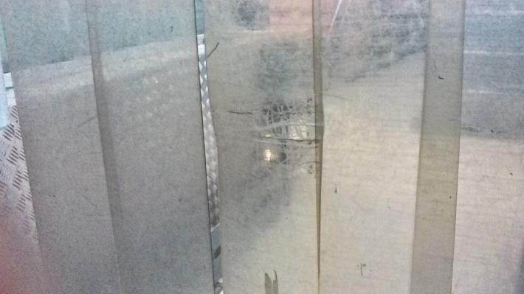
Réception : Les lanières sont usées, quelques unes sont déchirées.

Slide 4
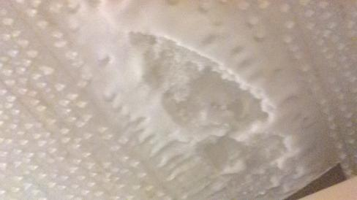
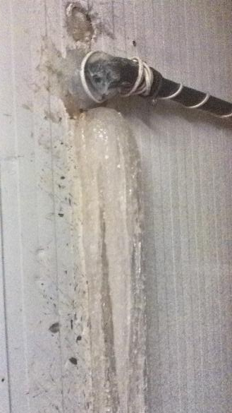
Chambre froide négative commune : Présence excessive de givre au niveau de la chambre froide négative (évaporateur et murs)

Slide 5
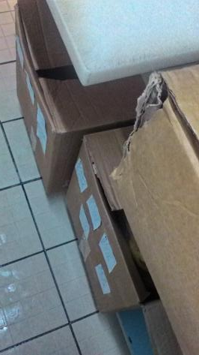
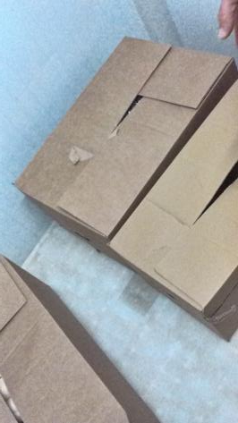
Chambre froide positive Pâtisserie : Présence de cartons des pains semi-cuits dans la chambre froide positive. Le carton est proscrit dans les endroits à froid positif.

Slide 6
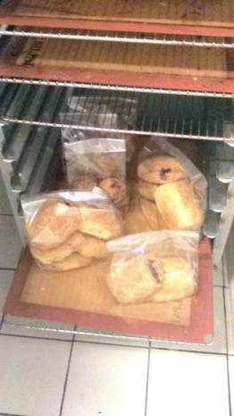
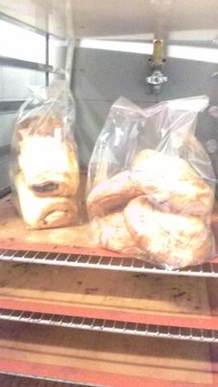
Pâtisserie : Absence d'étiquetage sur les viennoiseries emballées en attente d'exposition.

Slide 7
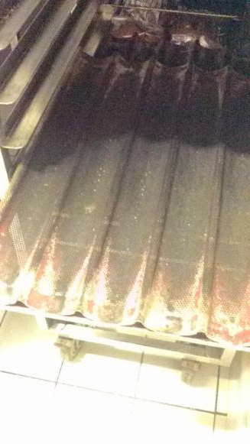
Pâtisserie : Les plaques de cuisson à pain sont usées, la couche antiadhésive est écaillée

Slide 8
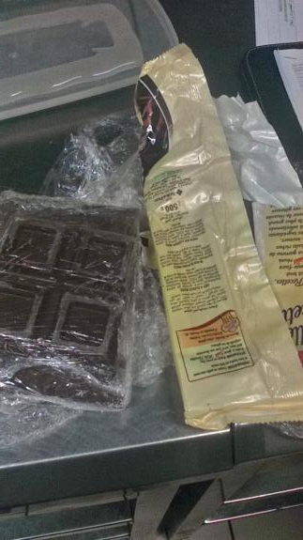
Pâtisserie : Absence d'étiquetage (DF et DLC) sur la pâte à glacer

Slide 9
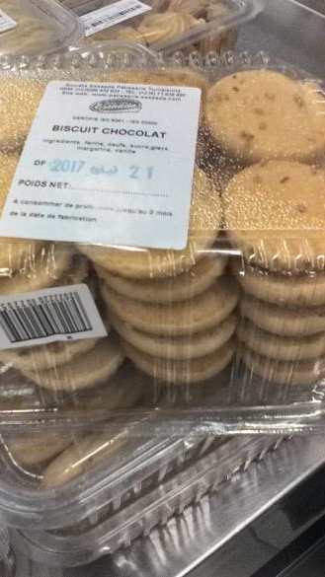
Linéaire pâtisserie : La liste des ingrédients du Biscuit Chocolat (fournisseur: Société Essaada de Pâtisserie Tunisienne) ne mentionne pas l'existence du sésame présent dans le produit. La non-conformité est d'ordre réglementaire (AM:03/09/2008).

Slide 10
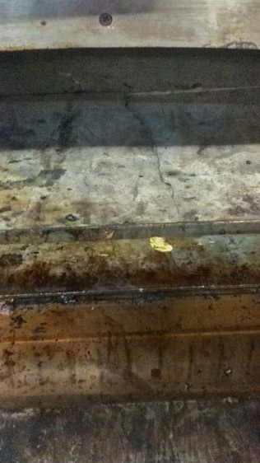
Traiteur :
1/ Le four à pizza n'est pas propre.
2/ Le four à pizza est usé, la plaque de cuisson interne est crevassée.

Slide 11
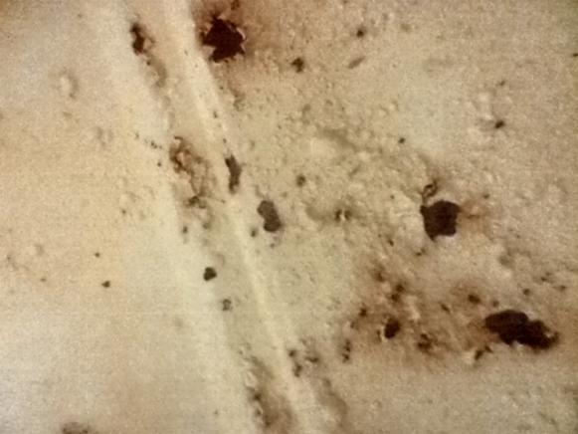
Traiteur : Les parois internes du micro-onde sont dans un état de rouillure avancée.

Slide 12
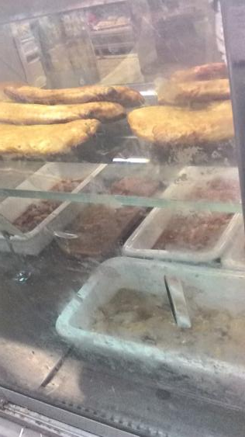
Traiteur : La vitrine froide n'est pas propre

Slide 13
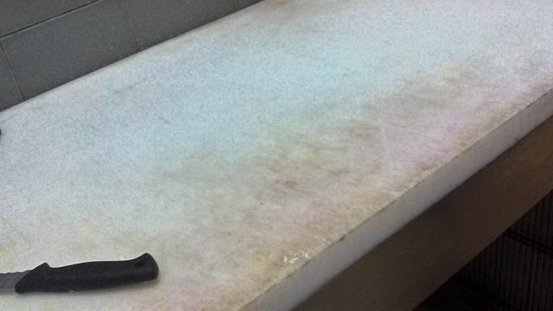
Fromagerie : La planche de découpe des fromages n'est pas propre

Slide 14
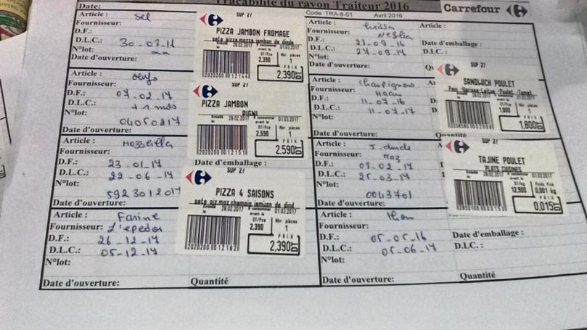
Fromagerie : La date d'ouverture n'est pas mentionnée sur les enregistrements de traçabilité

Slide 15
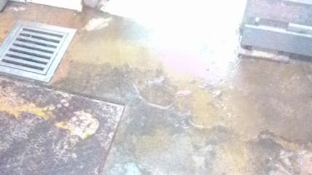
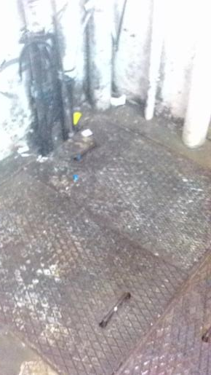
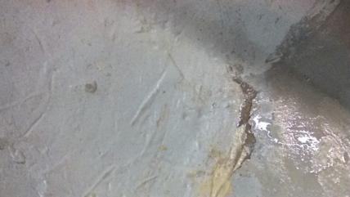
Boucherie : Absence de revêtement au niveau du sol de la surface d'entrée au laboratoire.

Slide 16
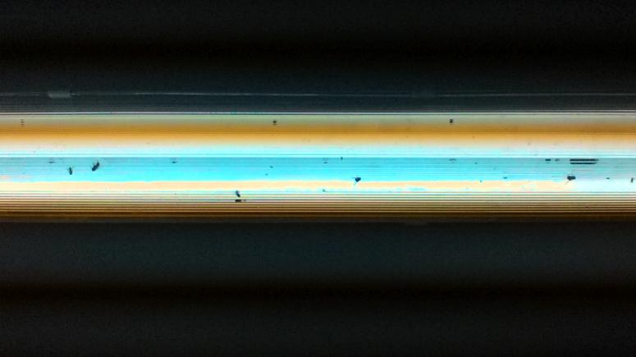
Boucherie : Présence de cadavres d'insectes dans le cache du tube néon du laboratoire.

Slide 17
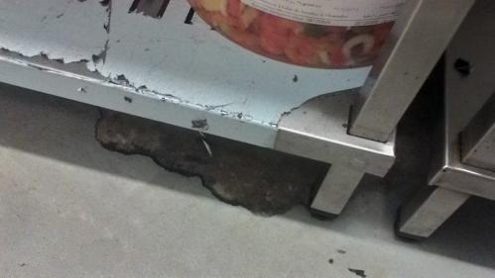
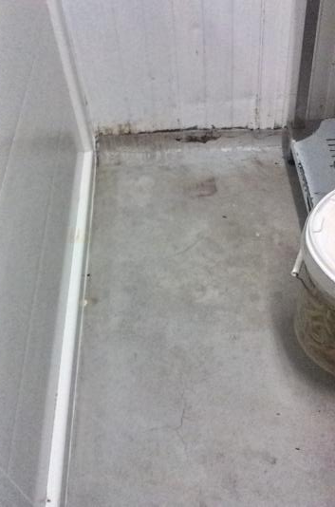
Chambre froide olives et condiments : Le revêtement du sol de la chambre froide était écaillé

Slide 18
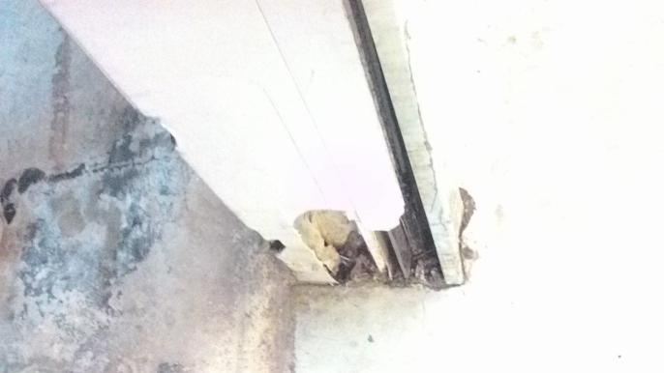
Chambre froide olives et condiments : Le cadre de la porte de la chambre froide est brisé.

Slide 19
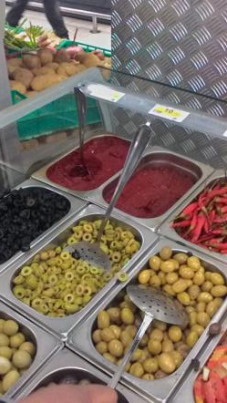
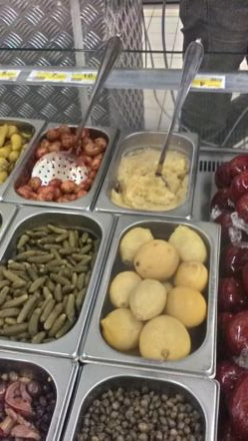
Olives et condiments :
1/ Les produits Harissa et Ail moulu ne sont pas protégés,
2/ Absence de pelle pour quelques produits

Slide 20
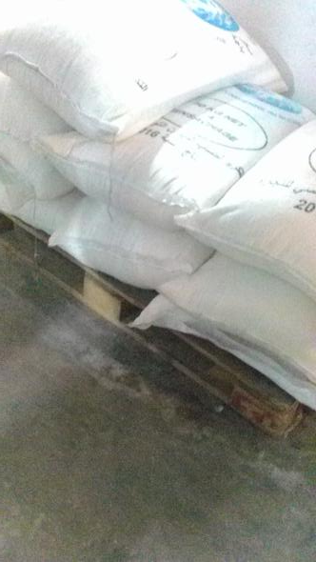
Réserve sèche : Les sacs de sucre sont entreposés sur des palettes en bois.

Slide 21
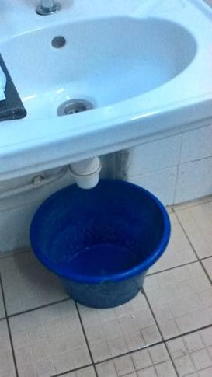
Vestiaire des femmes : Fuite d'eau au niveau de la canalisation du poste lave mains

Slide 22
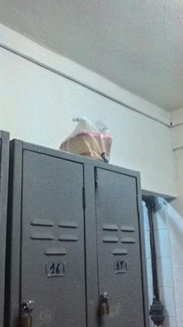
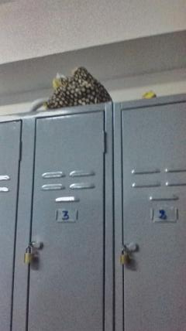
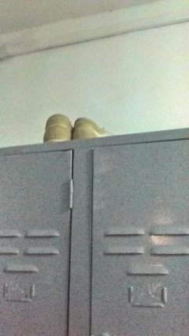
Vestiaire des femmes : Présence de fourniture du personnel sur les casiers

